Slide 2
Муниципальное автономное общеобразовательное учреждение
Тисульская средняя общеобразовательная школа № 1
Проект
«Влияние музыки на птиц и животных»
Выполнила: Молокитина Александра
ученица 8 «В» класса ТСОШ №1
Руководитель: Загуменная
Наталья Александровна,
учитель музыки
Тисуль 2018

Slide 3
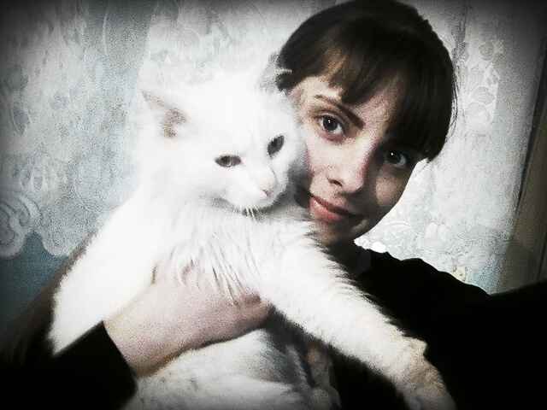
Мой любимец - Лёва

Slide 4
Цель исследования:
определить влияние музыки разных направлений на поведение птиц и животных.
Задачи исследования:
- познакомиться с научными исследованиями и историческими фактами;
- подобрать репертуар для слушания (классические музыкальные произведения, популярные эстрадные песни, рок композиции);
- провести исследования;
- сделать выводы.

Slide 5
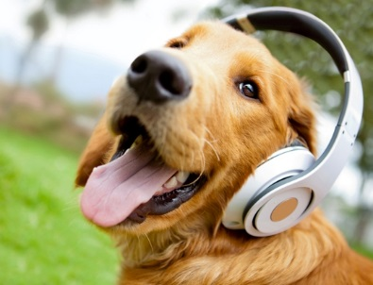
Как слышат музыку животные – вопрос до сих пор открытый.
Вопрос не так прост, ведь и разным людям нравятся совершенно разные стили и мелодии. Но люди владеют разговорным жанром и могут хоть как-то объяснить свои предпочтения, что не скажешь о животных.
.

Slide 6

Научные факты Николая Непомнящего, современного российского писателя
Непомнящий предположил, что для животных музыка – это не мелодия, а сочетание звуков. Среди них они выделяют определенные сигналы, которые могут понравиться или не понравиться животным. Даже название вкусной еды может звучать для собаки или кошки, как музыка.

Slide 7
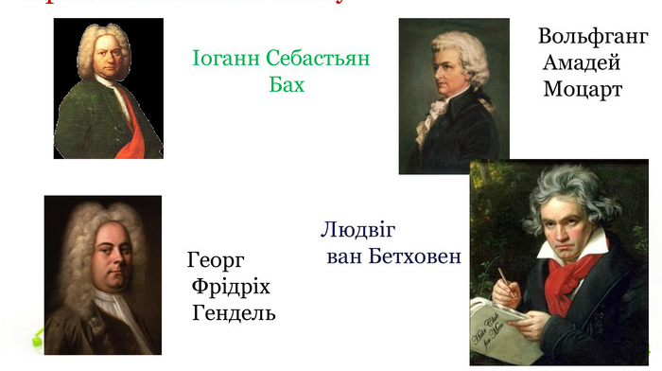
Из композиторов ими благосклонно воспринимаются Моцарт, Гендель, Бах, Бетховен, Шуман.

Slide 8
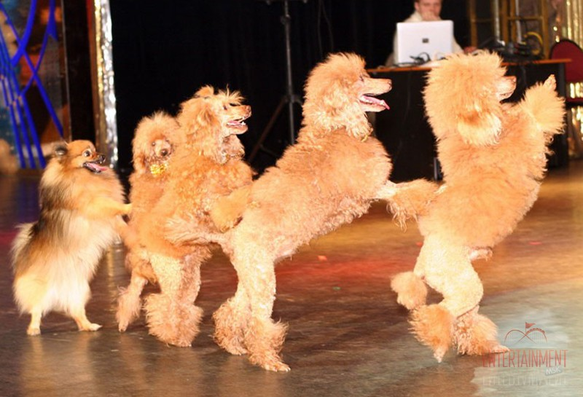
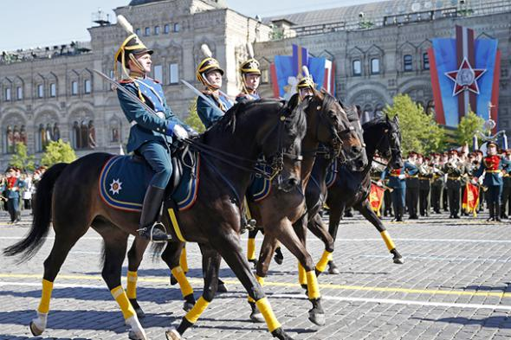
Лошади на параде
Собаки на арене цирка

Slide 9
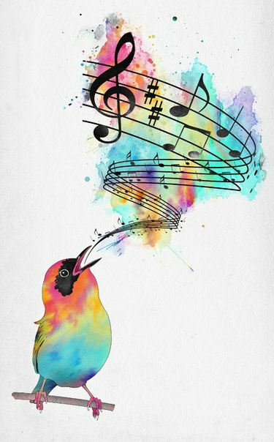
Музыка и птицы
На нашей планете живет около 100 миллиардов особей птиц разных видов. И рассказать все о «птичьем царстве» невозможно

Slide 10
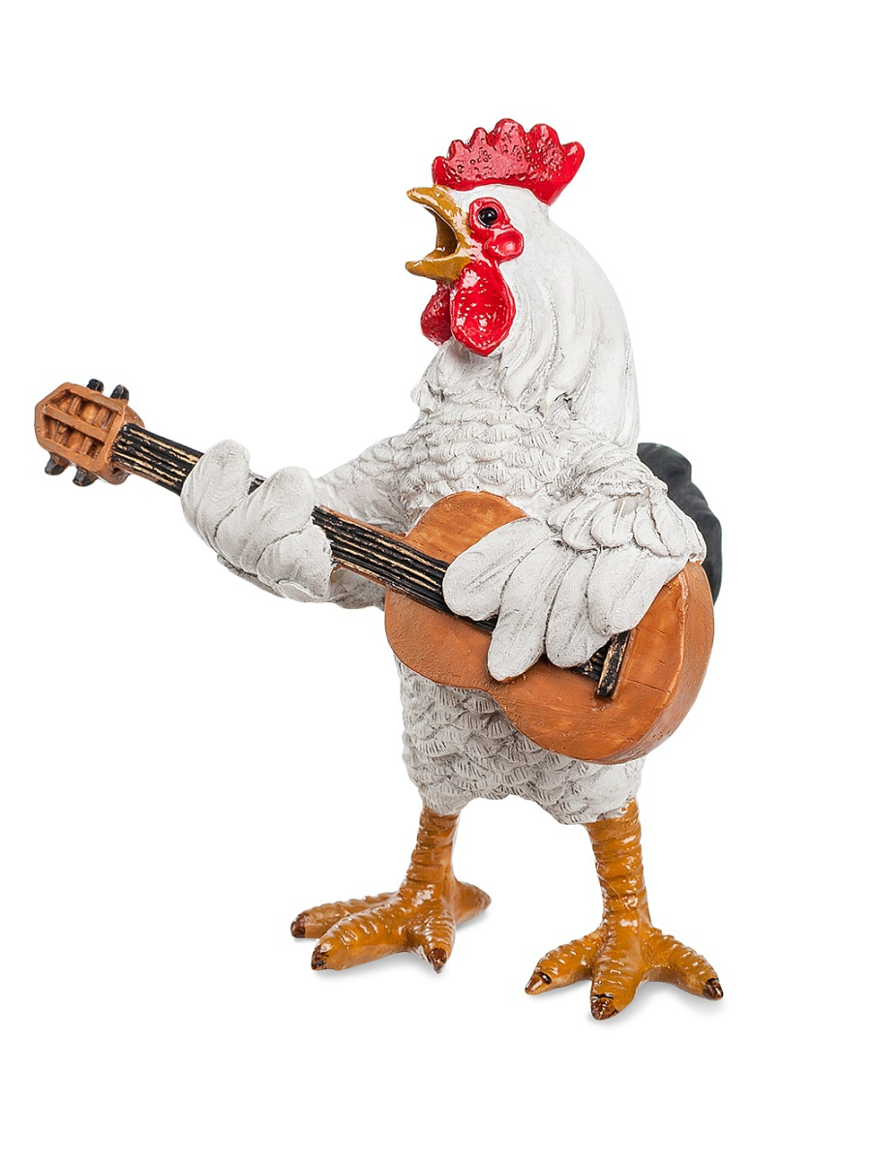
Курице включили громкую тяжелую музыку, и птица от этого начала кружиться на месте, потом повалилась на бок и задергалась в судороге

Slide 11
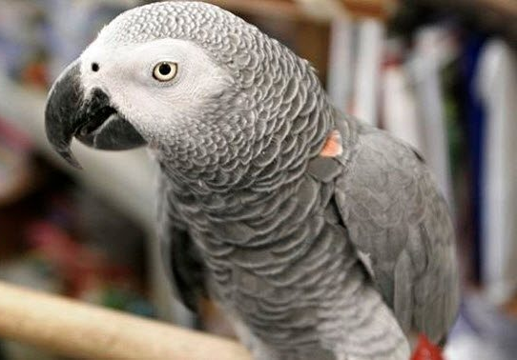
Ученые провели ряд экспериментов с попугаями жако и установили, что эти птицы любят что-то ритмическое, вроде регги, и успокаиваются, как это ни удивительно, под драматические токкаты Баха. (видео)

Slide 12

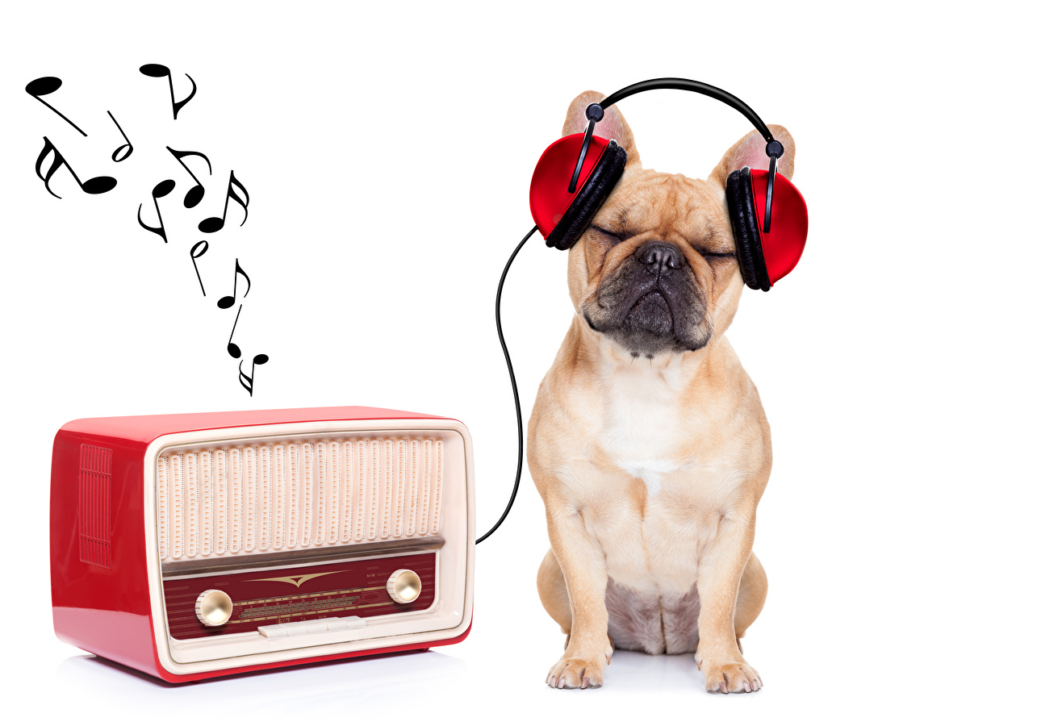

Slide 13
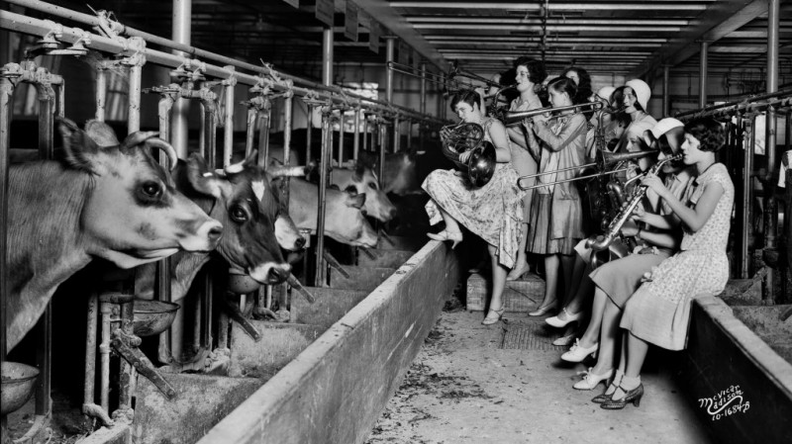

Slide 14
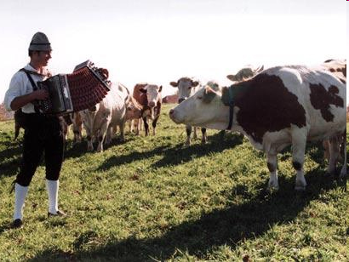
Так, широко известен тот факт, что надои молока у коров увеличиваются после прослушивания музыки Моцарта. Поэтому на многих фермах для повышения удоев в течение дня звучит классическая музыка.

Slide 15
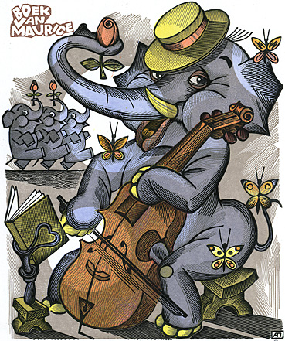
Также учеными было установлено, что у слонов есть музыкальная память и слух, они способны запоминать мелодии из трех нот, и больше любят скрипку и басовые звуки низких медных инструментов, чем пронзительную флейту.
.

Slide 16
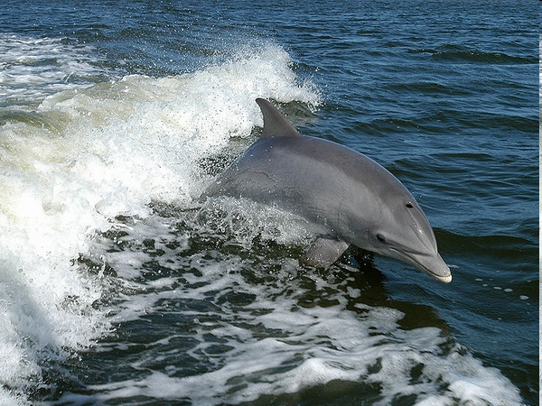
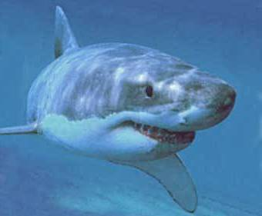
Акулы и дельфины с удовольствием слушают классическую музыку, отдавая предпочтение композициям Баха. Услышав музыку, дельфины и акулы устремляются к побережью, откуда раздаются приятные для них звуки.

Slide 17
Мой любимец - Лёва

Slide 18
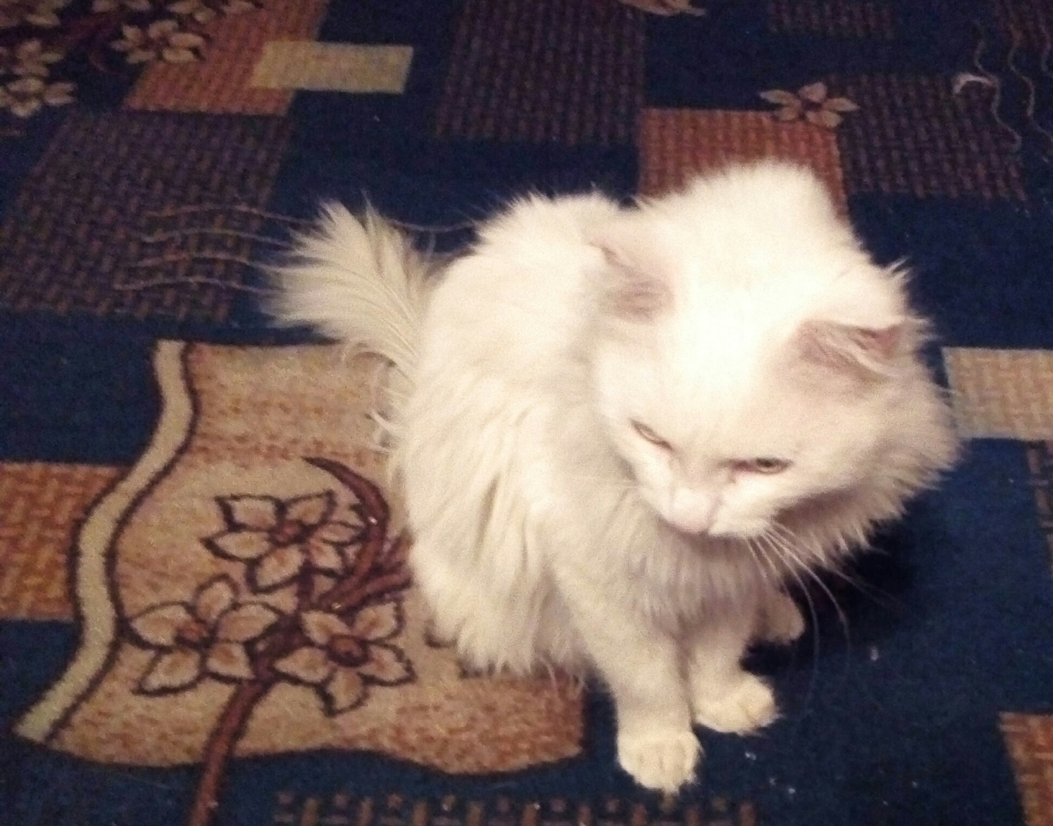
После прослушивания рок-музыки

Slide 19
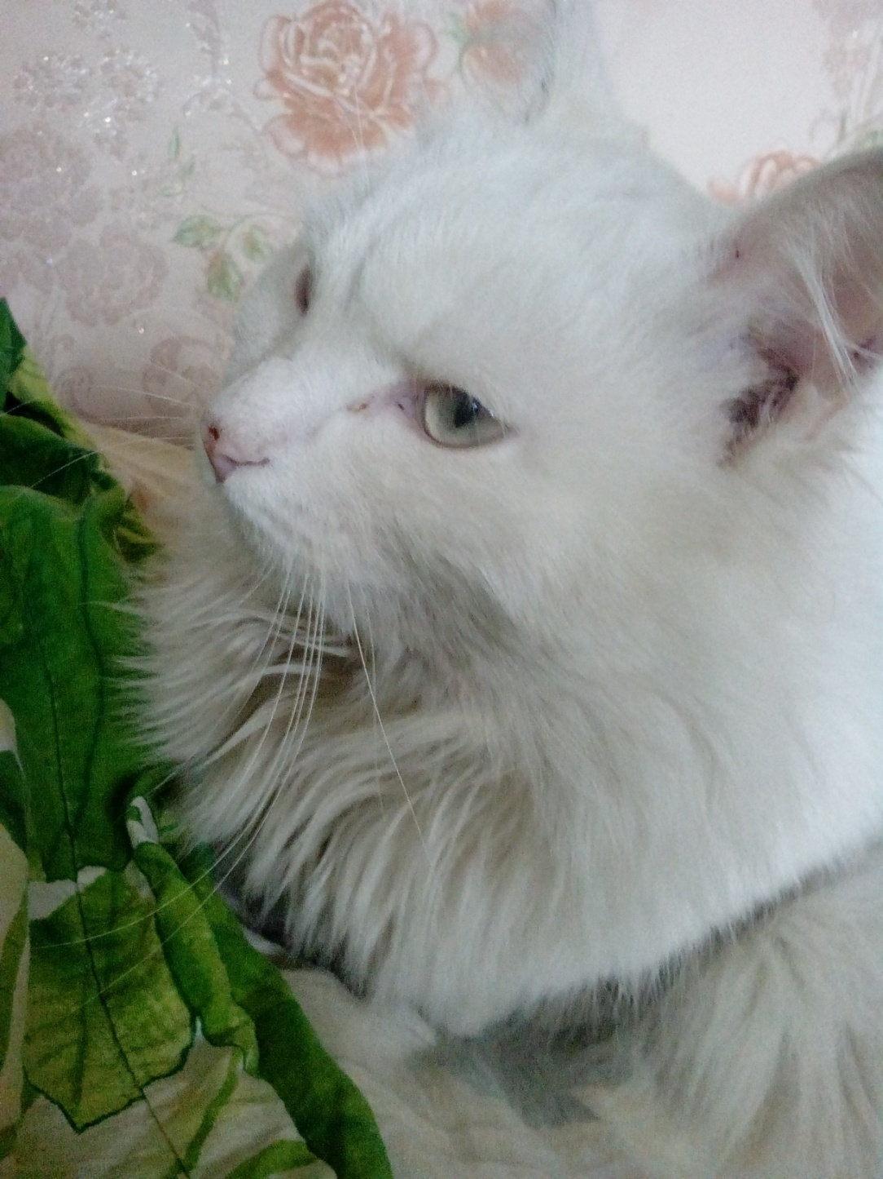
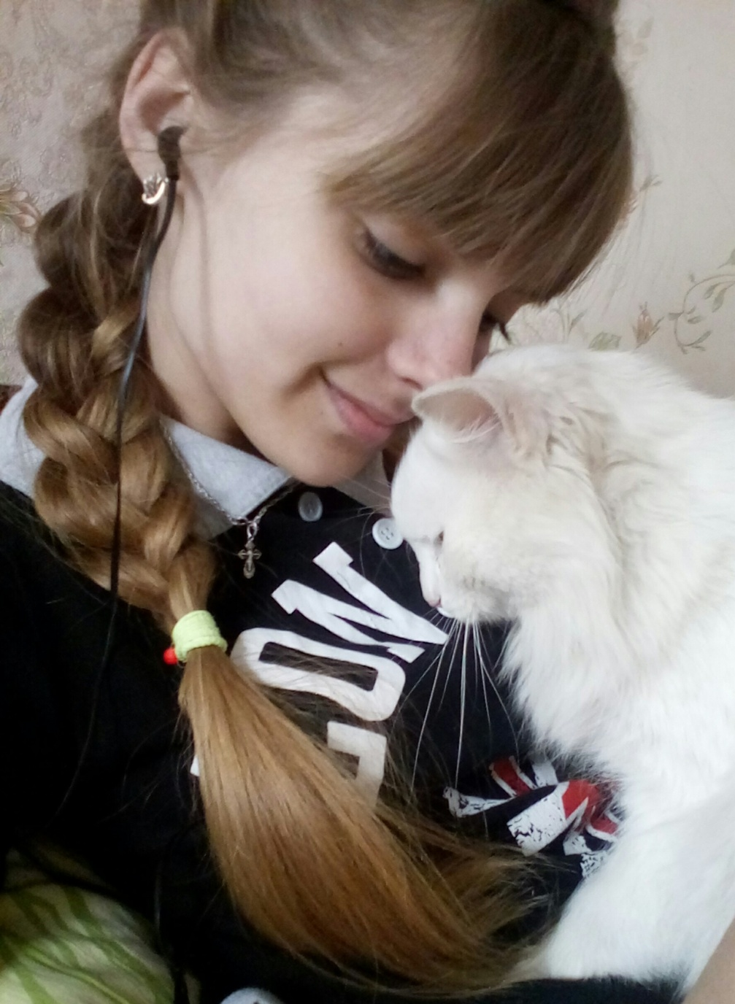
После прослушивания классической музыки

Slide 20
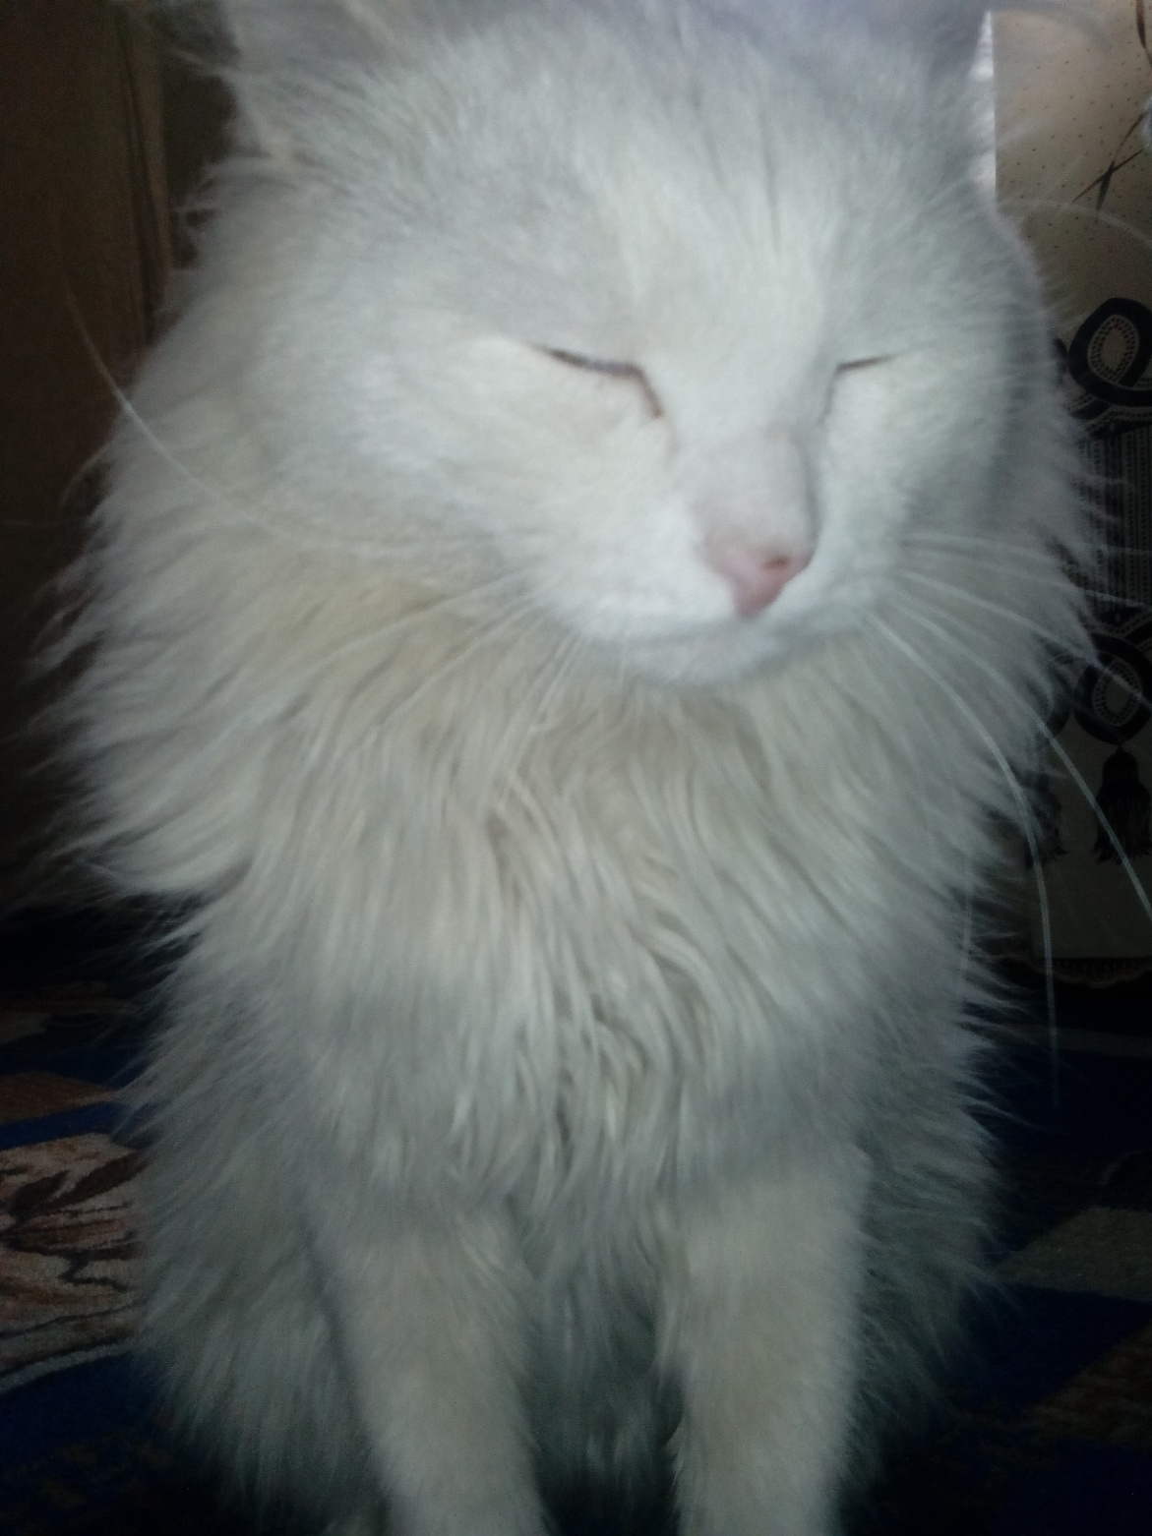
После прослушивания поп-музыки

Slide 21
Список литературы
Источники:
1.http://music-education.ru/zhivotny-e-i-muzyka-vliyanie-muzy-ki-na-zhivotny-h-zhivotny-e-s-muzy-kal-ny-m/
2.Источник: http://music-education.ru/zhivotny-e-i-muzyka-vliyanie-muzy-ki-na-zhivotny-h-zhivotny-e-s-muzy-kal-ny-m/
3.Источник: http://music-education.ru/vliyanie-muzyki-na-rasteniya/

Slide 22
Спасибо за внимание!

